Slide 1
CF15_A_2_Eslabones de confección
Presentación interactiva
Recomendaciones generales:
Dejar como portada un diseño que tenga 4 elementos interactivos que conecten son los demás Slides de acuerdo con las indicaciones que se suministran en el guion.

Slide 2
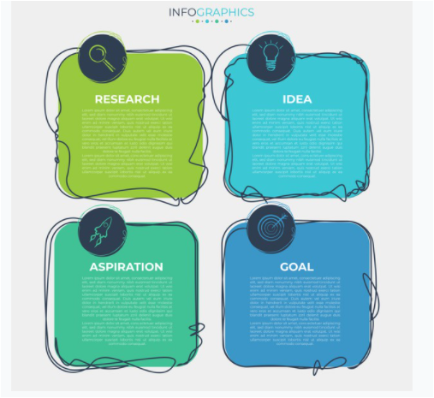
Indicaciones para la producción
1
2
Portada de la presentación interactiva.
Incluir números para guía del participante.
Recuadro del numeral 1 conecta con el slide: 3
Recuadro del numeral 2 conecta con el slide: 8
Recuadro del numeral 3 conecta con el slide: 15
Recuadro del numeral 4 conecta con el slide: 20
La aguja y sus aplicaciones
Tejidos
3
4
Hilos
Eslabones
Hilo – aguja
(puntadas)
hilo-tejido
(costura)
Referencias de las imágenes: https://www.freepik.es/vector-gratis/ilustracion-vectorial-plantilla-diseno-infografia-iconos-4-opciones-o-pasos_11289702.htm
Haga clic en cada elemento para conocer la información

Slide 3
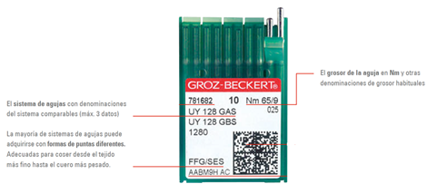

Indicaciones para la producción
La aguja y sus aplicaciones
La aguja es un elemento mecánico que sirve para traspasar el material a coser y llevar el hilo hasta un tomador de lazada. Además, es uno de los elementos fundamentales para la invención de la máquina de coser, ya, que es alrededor de la aguja, como nacen todas las ideas para su desarrollo.
Se deben considerar tres aspectos importantes
Diagramar según slide.
Incluir botón de navegación adelante
Referencias de las imágenes:
Figura. Paño de agujas
Fuente: Groz-Beckert
https://my.groz-beckert.com/irj/portal/sewing?NavigationTarget=navurl://c1499cb2d226004bcc855e83d3f2ee85#navurl://c1499cb2d226004bcc855e83d3f2ee85?0

Slide 4

Indicaciones para la producción
Calibre de aguja
El calibre de las agujas varía de acuerdo al grosor del material a coser, por ejemplo, para lycras 65 y 70, para tejidos de punto70 80 y 90, para driles y Jean 100 110 y 125.
Diagramar según slide.
Incluir botón de navegación adelante y atrás.
Calibre | Sistema métrico inglés | Equivalencia en mm
70 | 10 | 0.7
80 | 12 | 0.8
90 | 14 | 0.9
100 | 16 | 1
110 | 18 | 1.1
120 | 20 | 1.2
Referencias de las imágenes:
Figura: Calibre de las agujas
Fuente: elaboración propia

Slide 5
Indicaciones para la producción
Sistema o referencia de aguja
Indica la aguja que se necesita para el tipo de máquina.
Diagramar según slide.
Incluir botón de navegación adelante y atrás.
MÁQUINA | TIPO DE AGUJA
Planas | 16 x 231cabo delgado 135 x 5 cabo grueso
Recubridora | B63
Zig – Zag | 135 x 5
Dos Agujas | 135 x 5
Fileteadora | B27
Referencias de las imágenes:

Slide 6
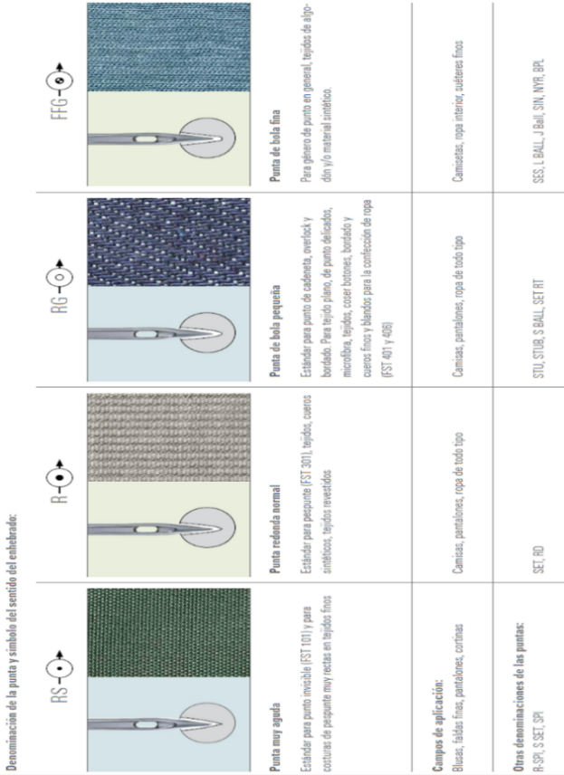
Indicaciones para la producción
Punta de aguja
Determina el tipo de tejido a coser, desde el más fino hasta el más pesado.
Diagramar según slide.
Incluir botón de navegación adelante y atrás.
Referencias de las imágenes:
Imagen: puntas de aguja
Fuente. Groz-Beckert
https://www.groz-beckert.com/mm/media/es/web/pdf/Cloth_points_from_Groz-Beckert.pdf

Slide 7
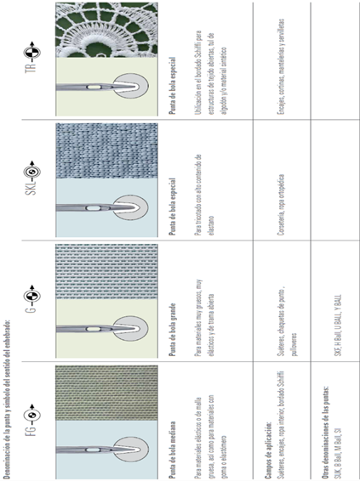

Indicaciones para la producción
Punta de aguja
Diagramar según slide.
Incluir botón de navegación atrás y cierre para regresar al slide 2.
Referencias de las imágenes:
Imagen: puntas de aguja
Fuente. Groz-Beckert
https://www.groz-beckert.com/mm/media/es/web/pdf/Cloth_points_from_Groz-Beckert.pdf

Slide 8
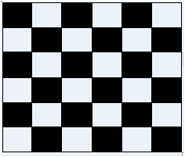
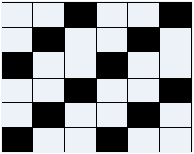
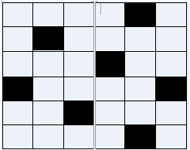
Indicaciones para la producción
Tejidos
Una tela es una estructura formada por fibras textiles. Esta estructura se puede lograr de tres formas diferentes que, de alguna manera, dividen los procedimientos de trabajo. Tenemos: tejido plano o de calada, tejido de punto y técnicas de aglutinamiento.
Diagramar según slide.
Incluir botón de navegación adelante.
Los recuadros blanco y negro deben funcionar como botones pop up, información para cada uno en los siguientes 3 Slides.
Incluir interactividad con efecto mouse over.
Tejido plano: es el que se lleva a cabo en una máquina llamada telar y que consiste en entrelazar dos hilos normalmente formando un ángulo recto. Uno de los hilos es la urdimbre y el otro es la trama. El tejido plano puede trabajarse al hilo, al través o al bies. Los ligamentos usados para la elaboración del tejido plano son los que dan origen a las diferentes telas (Sarga, Tafetán, Satén, Gasa, Crepé, Felpa.
Referencias de las imágenes:
Figura. Paño de agujas
Fuente:
Tafetán
Sarga (tejido)
Raso o satén
Haga clic en cada elemento para conocer la información

Slide 9
Indicaciones para la producción
Tafetán
Diagramar con texto e imagen.
La trama pasa alternativamente por encima y por debajo de cada hilo o conjunto de hilos en que se divide la urdimbre, a modo de un sencillo enrejado.
Referencias de las imágenes:
Fuente: elaboración propia.

Slide 10
Indicaciones para la producción
Sarga (tejido)
Diagramar con texto e imagen.
La urdimbre se divide en series cortas de hilos (de tres, cuatro o cinco), de los cuales sólo uno cubre la trama en la primera pasada y el siguiente hilo en la segunda pasada, etc. Resulta en un tejido a espina.
Referencias de las imágenes:
Fuente: elaboración propia.

Slide 11
Indicaciones para la producción
Raso o satén
Los hilos de la urdimbre se dividen en series mayores que para la sarga (de cinco a ocho series). De estos hilos, cada uno sólo cubre la trama en la primera pasada; en la siguiente, el tercero saltando uno y así sucesivamente. De aquí resulta que, teniendo la urdimbre pocos enlaces con la trama y siendo ésta de seda, la superficie del tejido aparece brillante. Por eso recibe también el nombre de satén.
Diagramar con texto e imagen.
Referencias de las imágenes:
Fuente: elaboración propia.

Slide 12
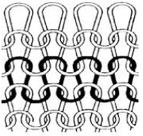
Indicaciones para la producción
Tejido de punto
Es el formado por mallas, bucles o puntos. Consiste en pasar una lazada de hilo sobre una aguja y luego pasarla a otra aguja. El caso más claro para entenderlo es el tejido de dos agujas que hace la abuela, que se entrelaza el mismo hilo formando una sola estructura, es importante entender que en este tipo de tejido hay un solo hilo larguísimo. Los ligamentos básicos del tejido de punto son: Jersey, franela, franela perchada, el rib, interlock, pique. Las telas de tejido de punto son difíciles de manejar, resbalan al cortarlas y estiran fácilmente, y se adaptan muy bien al cuerpo.
Diagramar según slide.
Incluir botón de navegación adelante y atrás.
Referencias de las imágenes:
Figura: tejido de punto
Fuente: gstatic.com / https://encrypted-tbn0.gstatic.com/images?q=tbn%3AANd9GcTPhRvTHahH7fJovK_LEvPNpZMexEn-r5hQdA&usqp=CAU

Slide 13
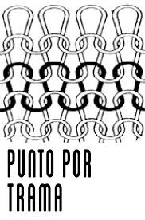
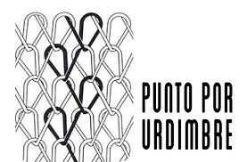

Indicaciones para la producción
Hay dos variantes fundamentales en el tejido de punto: tejidos por trama y tejidos por urdimbre
Diagramar según slide.
Incluir botón de navegación adelante y atrás.
Tejidos de punto por trama
Tejidos de punto por urdimbre
Un tejido por trama es cuando la dirección general de todos o de la mayor parte de los hilos que forman sus mallas es horizontal. La posición correcta del tejido para su examen es con el vértice de las “V” hacia abajo.
Un tejido de punto es por urdimbre cuando la dirección general que siguen todos, o la mayor parte de los hilos que forman las mallas, es vertical.
Referencias de las imágenes:
Figura: tejido de punto por trama
Fuente: gstatic.com / https://encrypted-tbn0.gstatic.com/images?q=tbn%3AANd9GcTPhRvTHahH7fJovK_LEvPNpZMexEn-r5hQdA&usqp=CAU
Figura: tejido de punto por urdimbre
Fuente: gstatic.com / https://encrypted-tbn0.gstatic.com/images?q=tbn%3AANd9GcRns2HVuuShOl6WW-zwoe5TI3EVRX8Y93_qAA&usqp=CAU
Por aglutinamiento de fibras: son telas que se fabrican con fibras de lana o de pelo de animales que no han pasado por procesos de hilatura, en su lugar, se humedecen y se someten a presión y calor para hacer que las fibras se adhieran.

Slide 14
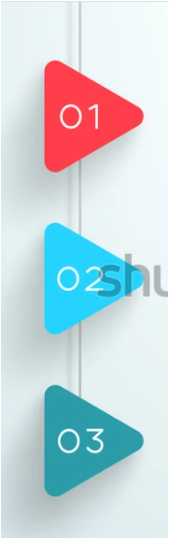
Indicaciones para la producción
Comparación entre un tejido plano y uno de punto
Una de las ventajas que caracterizan a los tejidos de punto es que son más confortables, ya que poseen la particularidad de amoldarse al cuerpo debido a la elasticidad que otorga su estructura.
Los tejidos de punto poseen una apariencia más pulcra ya que no presentan arrugas, también la propiedad elástica de su estructura confiere una ventaja económica respecto a los patrones de diseño ya que otorga la posibilidad de unificación de partes (delantero-espalda) y talles.
Las telas de punto poseen un encogimiento superior a las de tejido plano, hasta un 5 % frente a un 2 % en los tejidos planos, esto deberá contemplarse en la moldería.
Diagramar según slide.
Incluir botón de navegación atrás y botón de cierre para regresar al slide 2.
Referencias de las imágenes:
https://www.shutterstock.com/es/image-vector/infographic-3d-arrow-steps-1-3-578672041

Slide 15
Indicaciones para la producción
Hilos
Representa un 2% del costo de la prenda, pero comparte un 50% de la durabilidad de las costuras.
Diagramar según slide.
Incluir botón de navegación adelante.
Sistema de numeración tex
Basado en el hilo crudo.
Usado para determinar el calibre del hilo.
Sistema de numeración directo (entre más alto el número; más grueso es el hilo) ej: T-80 es más grueso que T-50
Factores que afectan la resistencia de las costuras
•Tipo de tela y grueso
•Tipo de hilo y tamaño
•Puntada y tipo de costura
•Puntadas por pulgada
•Balance de la puntada (tensión)
Referencias de las imágenes:
Figura. Paño de agujas
Fuente:

Slide 16
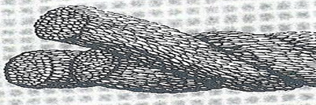
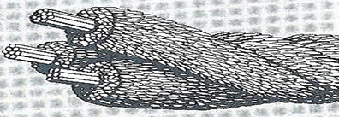
Indicaciones para la producción
Clasificación basada en la estructura de construcción del hilo
El hilo se hace utilizando fibras naturales o sintéticas. El poliéster es uno de los hilos más utilizados. Es más fuerte que los hilos de algodón de un tamaño comparable, y está disponible en una amplia variedad de tamaños y colores.
Diagramar según slide.
Incluir botón de navegación adelante y atrás.
El hilo con núcleo es una combinación de fibras cortas y filamentos. El hilo con núcleo más usado tiene una construcción de capa múltiple, con cada capa hecha de un centro de filamento de poliéster con fibras de algodón o poliéster recubiertas alrededor del núcleo.
En esta estructura de hilo influye la fortaleza del filamento poliéster y la facilidad de costura del recubrimiento de fibra de algodón o poliéster. El hilo con alma generalmente se usa en la costura a alta velocidad de muchos tipos de prenda, especialmente los que requieren alta fortaleza de costura.
Referencias de las imágenes:
Imágenes

Slide 17

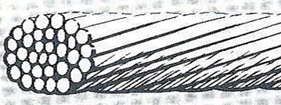
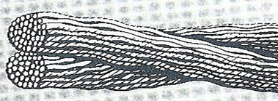
Indicaciones para la producción
Los hilos de filamento son más fuertes que los hilos de fibra corta de la misma fibra y tamaño. Se usan comúnmente tres tipos de hilos de filamento:
El hilo monofilamento se hace de una sola fibra continua de un grosor especificado. Aunque el monofilamento es fuerte, uniforme y poco costoso de hacer, carece de flexibilidad y tiene una sensación tiesa y áspera. Como resultado, su uso normalmente se restringe a bastillas, cortinas, y muebles tapizados.
Diagramar según slide.
Incluir botón de navegación adelante y atrás.
El hilo multifilamento suave se elabora comúnmente de nylon o poliéster y se usa donde el requisito primordial de la costura es la fortaleza. Consta de dos o más filamentos continuos torcidos juntos. Se usa comúnmente para coser zapatos, prendas de cuero, y productos industriales.
Referencias de las imágenes:
El hilo de filamento texturizado se hace usualmente de poliéster y se usa primordialmente como el hilo de lanzadera para puntadas de cobertura. Los filamentos texturizados le dan más cobertura y extensibilidad a la fibra, pero hace que el hilo esté más sujeto a enredarse.

Slide 18
Indicaciones para la producción
Incluir información que indique de qué se está hablando: ¿Acaso serán los componentes del hilo?
Diagramar según slide.
Incluir botón de navegación adelante y atrás.
Algodón: es la parte del hilo que va a estar en contacto con la piel e impide que se produzcan irritaciones o incomodidades, ya que sus características son suavidad, absorbente y fresco.
Poliéster: la fibra que va por el centro o es el núcleo del hilo, aporta elasticidad, es decirla capacidad de aumentar considerablemente su dimensión sin romperse.
Mercerizado: es un acabado que le dan al hilo consistente en bañarlo en una solución de soda caustica, con la intensión de dotarlo de brillo, suavidad y resistencia.
Lubricado: es un acabado final que le deben dar al hilo para evitar su rotura al estar en contacto con la aguja
Referencias de las imágenes:

Slide 19
Indicaciones para la producción
¿Peso o Tamaño? de hilo y aplicaciones
Incluir algunas líneas que describan por qué es importante tener en cuenta estos aspectos del hilo referentes al uso que se asocia en la tabla.
Diagramar según slide.
Incluir botón de navegación atrás y botón de cierre para que dar en el slide 2.
TEJIDO | TEX | PRENDA
Liviano | 24, 25, 27 | Blusas, ropa interior
Semipesado | 30, 35, 40 | Pantalones, overol drill
Pesado | 60, 70,……120 | Jeans, chaquetas
Referencias de las imágenes:

Slide 20
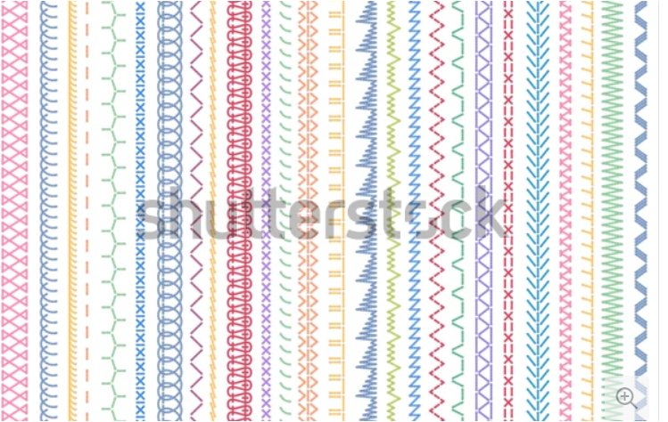
Indicaciones para la producción
Eslabón hilo - aguja(puntadas), eslabón hilo - tejido(costura)
La relación hilo-agujas permite que se produzcan las puntadas con sus series y tipos respectivos, los tipos y usos de los pespuntes, las puntadas por pulgada y sus criterios de calidad según el proceso, entre otros.
Diagramar según slide.
Incluir botón de navegación adelante.
Puntadas: en las diferentes líneas de producción de hoy, las puntadas son fundamentales en el valor agregado que pueda tener un producto, tanto por su calidad, durabilidad, seguridad, elongación y sobre todo por su apariencia y decoración de un producto, con base en ello, las puntadas tienen unas características diferentes, aquí algunas de las más representativas
Referencias de las imágenes:
Figura. Puntadas
Fuente: https://www.shutterstock.com/es/image-vector/sewing-seams-patterns-embroidery-craft-sew-1388324870

Slide 21
Indicaciones para la producción
Por lo tanto, las características se definen según el tipo de puntada complementar dando un poco más de información respecto a que significa o quiere decir la serie, el tipo y las características, esta información no es clara, por favor incluir un párrafo que permita articularla con el texto que viene.
Diagramar según slide.
Incluir botón de navegación adelante y atrás.
Serie | Tipo | Características
100 | 101 – 103 | Cadeneta sencilla 1 solo hilo
200 | N/A | Ornamentales
300 | 301-304-315 | Doble pespunte
400 | 401-406-407 | Cadeneta doble
500 | 504-514-516 | Sobrehilado
600 | 602-605-609 | Flatseamers
Referencias de las imágenes:

Slide 22

Indicaciones para la producción
Reglas para la óptima resistencia de las costuras
301 Puntada recta: se debe utilizar el mismo tamaño de hilo en la aguja y en la bobina porque la cadena siempre se rompe por el eslabón más débil
401 Puntada cadeneta: se puede usar un hilo 40% más débil en el looper pues el hilo del looper no penetra el material y está doble en la formación de la cadena
504 Puntada sobrehilado: se puede usar un hilo un 40% más débil en el looper porque el hilo del looper no penetra el material y está doble en la formación de la cadena
Hilo-tejido
La relación hilo-tejido permite que se produzcan las costuras con sus tipos, características y usos respectivos, de acuerdo a criterios de calidad del proceso.
Diagramar según slide.
Incluir botón de navegación atrás y botón de cierre que lleve al home del slide 2.
Dejar botón con efecto roll over, con vínculo al documento: CF15_A_2.Puntadas-costuras y pespuntes
Este documento se entrega en Word pero es necesario diagramarlo de acuerdo con la línea gráfica del programa y convertirlo a PDF, dejarlo descargable.
Referencias de las imágenes:
Haga clic para profundizar

